Slide 1

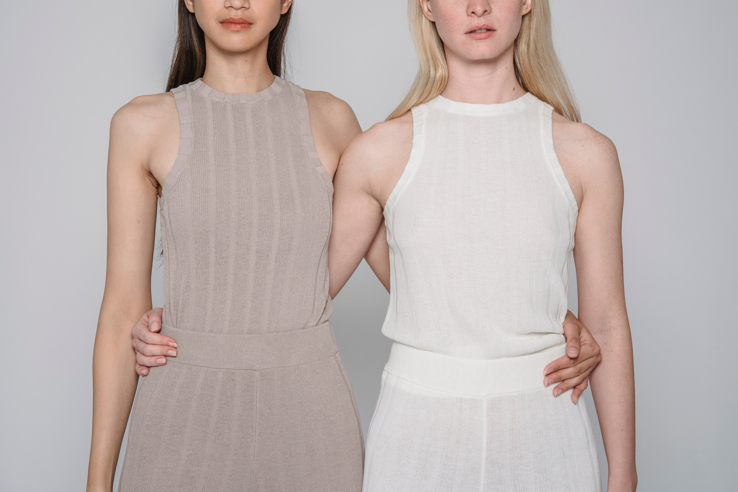
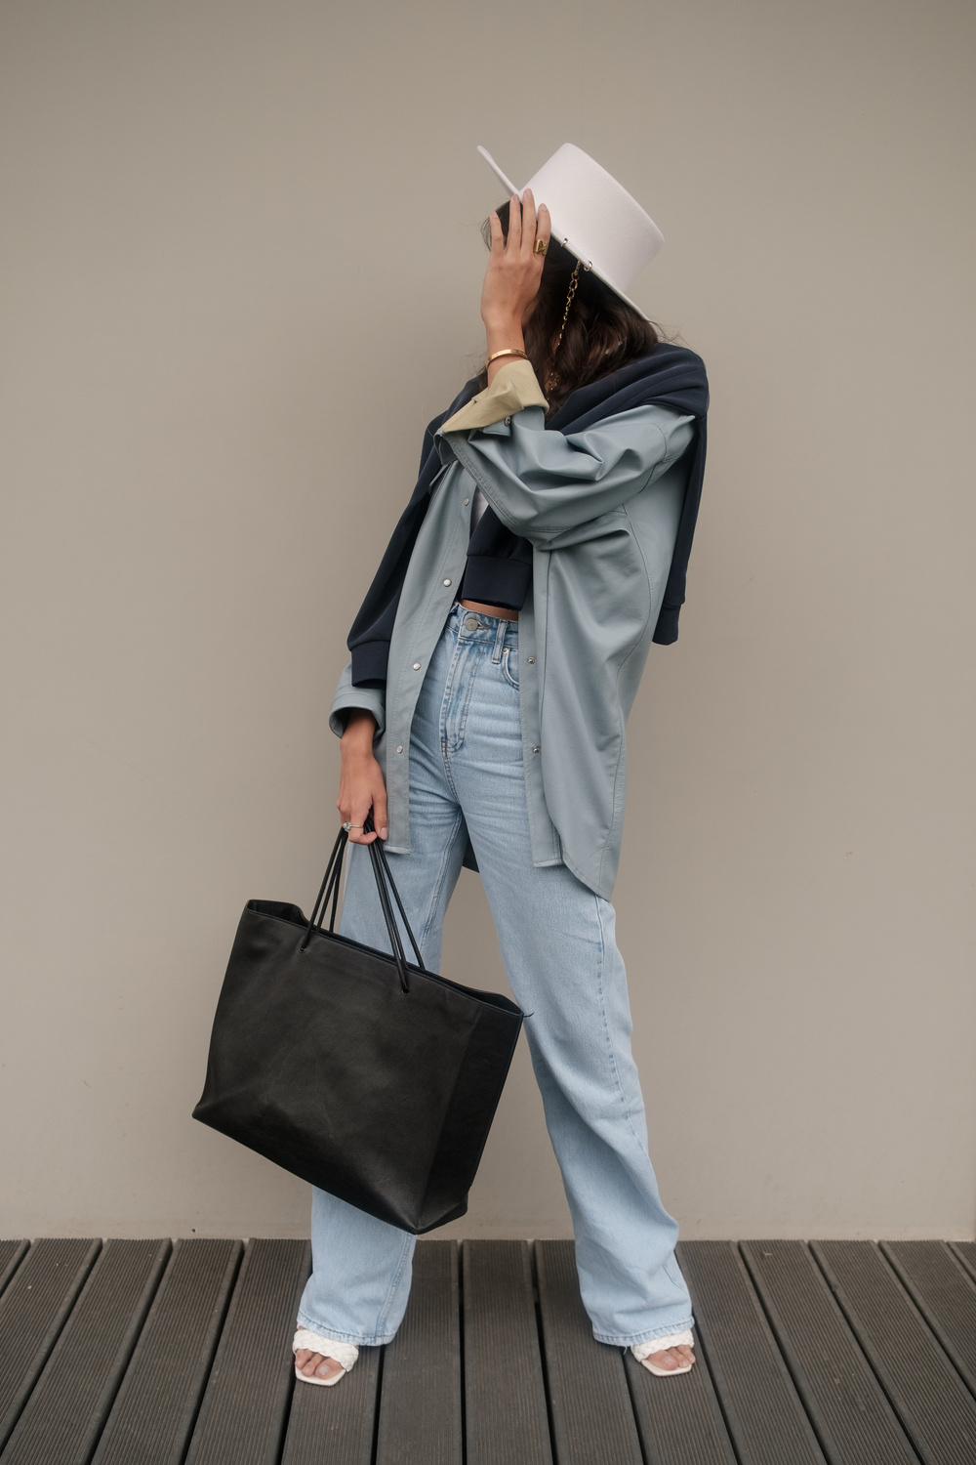
THƯƠNG MẠI ĐIỆN TỬ

Slide 2

BAD HABITS
https://doublebadstudio.vn/
Là một trong những website thời trang hàng đầu tại Việt Nam! Cung cấp cho cả nam và nữ. Không chỉ đa dạng về sản phẩm, còn chú trọng đến chất lượng và sự thoải mái.Ngoài ra, dịch vụ của họ rất linh hoạt và thuận tiện. Bạn có thể dễ dàng tìm kiếm và đặt hàng trực tuyến từ bất kỳ đâu

Slide 3
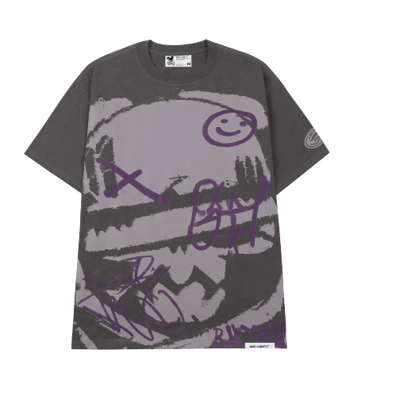
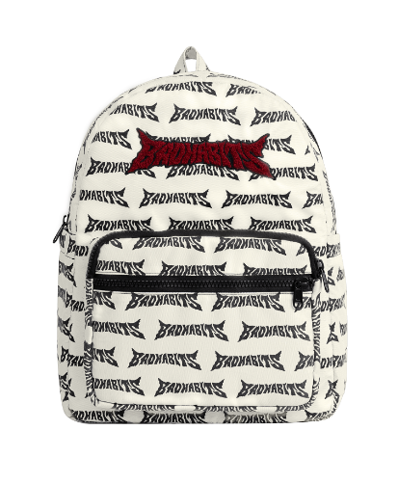
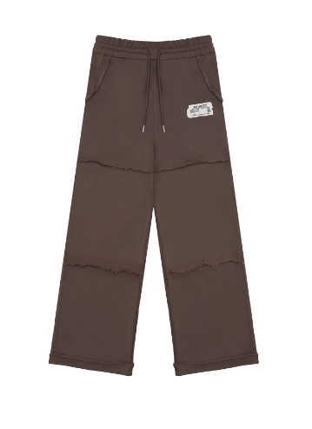
PRODUCT
PRODUCT

Slide 4



MỨC ĐỘ SỐ HÓA
Vừa có các cửa hàng truyền thống vừa có website .

Slide 5

PHƯƠNG THỨC GIAO DỊCH
MÔ HÌNH DOANH THU
Giao tiến : mail,social,website,phone
Thanh toán: chyển khoản, trực tiếp
Chủ yếu từ bán hàng.

Slide 6


END OF PRESENTATION.

